Slide 1



INFERENCE SCALING LAWS:
AN EMPIRICAL ANALYSIS OF COMPUTE-OPTIMAL
INFERENCE FOR LLM PROBLEM-SOLVING
Yangzhen Wu1∗, Zhiqing Sun2, Shanda Li2, Sean Welleck2, Yiming Yang2
¹Institute for Interdisciplinary Information Sciences, Tsinghua University
²School of Computer Science, Carnegie Mellon University
Published in: arXiv.org
Date of Publication: First submitted on August 1, 2024, and the latest revision was on October 14, 2024
汇报人：田悦
Notes:
推理扩展规律:大模型在问题求解中的计算最优推理策略的实证研究

Slide 2
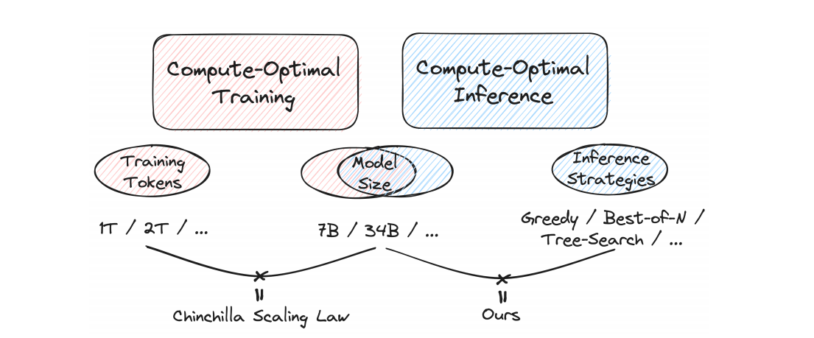
Overview
1
研究背景
近年来，大语言模型（LLMs）的发展和应用呈现爆发式增长，许多研究者致力于探讨大模型的结构、扩展能力及其对各类任务的潜在影响。
然而，已有许多研究聚焦于LLMs在训练阶段的扩展规律，推理阶段的计算配置和成本效益优化方面的系统研究仍相对缺乏。尤其是在有限计算预算的条件下，如何选择最优的推理策略和模型规模，以实现最佳的性能与成本平衡，仍是亟待解决的问题。
在不同的计算预算下，如何选择策略模型的最优模型规模和有效的推理策略，以最大化性能 ？
1.理论分析投票策略的收敛性，指出传统采样策略在精度上的收益逐渐饱和。
2.提出了新算法奖励平衡算法，实现了推理阶段最佳的成本效益折中。
3.通过实验，提供了一种计算预算和模型规模的量化关系，用于在实际应用中估计和选择合适的模型。
自强不息 厚德载物
Central South University
Notes:
首先，我们来了解一下这项研究的背景。
近年来，大语言模型的发展和应用呈现出爆发式增长，从生成文本、回答问题到辅助编程，逐步渗透到各行各业。
以往的研究更多地关注大语言模型在训练阶段的扩展规律，也就是模型在训练时随着规模和计算量的增加，性能如何提升。然而对于推理阶段的计算量变化对模型性能的影响，了解还非常有限。
但在实际应用中，推理阶段的计算资源往往是有限的。为提高大语言模型的任务性能，推理过程通常会引入一些额外的计算步骤，但这会增加计算开销。
因此本论文专注于探讨如何在固定的计算预算下选择合适的模型规模和推理策略，以最大化模型的推理性能。
为此，论文还提出了一种新的推理策略——奖励平衡搜索（REBASE）。这种方法能够在有限的计算预算内，通过优化推理过程来提高模型性能，实现性能和计算成本之间的平衡。

Slide 3
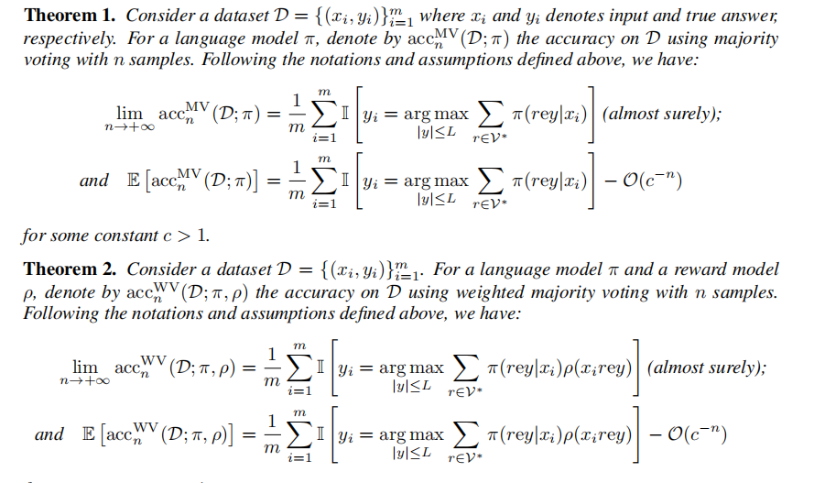
Theoretical analysis
2
基于采样的投票策略渐近行为的理论结果
多数投票
随着样本数量的增加，准确性会收敛。极限由模型的基础生成分布来决定。
通常，只要奖励模型“优于随机”，加加权多数投票的准确性极限就高于多数投票。
加权多数投票
自强不息 厚德载物
Central South University
Notes:
论文对基于采样的投票策略进行了理论分析，讨论了当计算资源无限时，这些策略的行为会如何变化。
参数含义：
D：这是一个数据集，包含了 m 个问题和它们的正确答案。我们用 (xi,yi)表示第 i个问题 x 和它的正确答案 yi。
右边的部分使用多数投票策略在m个问题上的平均准确性
对于一个特定的候选答案 y，里面这个公式计算了所有可能的推理路径 r 生成这个答案 y的概率之和。也就是说，它考虑了所有可能生成答案y的路径，然后在所有可能的候选答案 y中，选择具有最大概率和的答案。
表明了随着样本数量（即候选答案数量）的增加，投票策略的准确性会逐渐收敛到一个极限。这个极限依赖于模型的基础生成分布。
这里提出了对更复杂算法的需求，更复杂的算法并不简单地依赖于模型的基础生成分布，而是尝试在推理阶段更有策略性地引导模型生成更高质量的解答
第二个定理，表明了加权多数投票的优势
除了生成候选答案之外，模型还会根据每个候选答案的置信度或得分来加权每个答案的投票权重。
只要奖励模型能够有效地给正确答案分配更高的分数，加权多数投票的准确性极限会高于普通的多数投票。这个定理同时也为后面策略优化引入奖励模型提供了理论依据
通过这些证明说明了，采样次数的增加会遇到性能瓶颈，为此，我们需要设计更优的推理算法，找到更有效的推理路径，以提高推理效率。

Slide 4
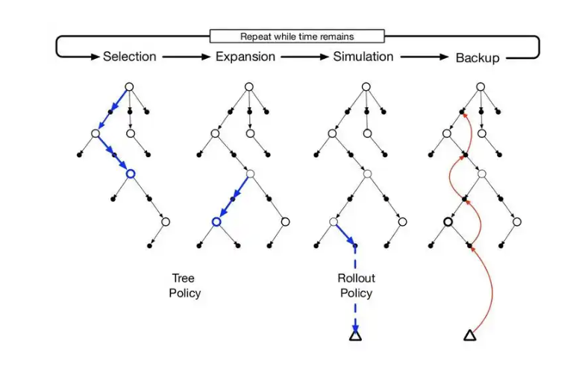
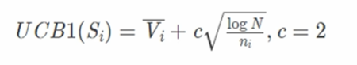
Theoretical analysis
2
蒙特卡洛树（MCTS）搜索算法
这种方法的好处在于，MCTS不只是随机采样生成答案，而是通过探索和利用高评分路径来优化生成过程。
MCTS的计算成本非常高，因为它需要对搜索树中的多个节点进行滚动估计（即模拟），这在计算预算有限的情况下并不理想。
自强不息 厚德载物
Central South University
Notes:
蒙特卡洛树搜索（MCTS）是一种基于概率的搜索方法，在需要复杂决策的任务中被广泛应用。它通过不断模拟多种可能的决策路径，构建一个搜索树，并利用树中的评分结果来评估和选择最佳路径。
MCTS 的流程
选择（Selection）：
从根节点开始，根据特定的策略（通常是基于上限置信区间 UCB1 的公式）选择一个子节点。
每一步都选择具有最高“价值”的子节点，直到达到一个未完全展开的节点或叶子节点。
选择步骤的目标在发现新路径和继续深度挖掘已知高价值路径之间取得平衡。
扩展（Expansion）：
如果选择的节点不是终止状态，则对该节点进行扩展，生成一个或多个子节点。
新生成的子节点代表了从当前状态开始可能的下一步解答路径。
扩展步骤的目标是增加搜索树的深度，使得算法可以探索更多潜在的解答路径。
滚动（Rollout）：
对新扩展的节点执行随机模拟（也称为“滚动”），直到达到终止状态或预设的深度限制。
滚动阶段通常使用简单的随机策略，快速走完一条路径，以获得当前节点的一个估计得分。
滚动的目的是估计当前节点的潜在价值，为上层节点提供反馈。
回溯（Backpropagation）：
将滚动得到的结果向上回溯到树中的每个父节点，更新这些节点的统计数据（例如胜率、访问次数等）。
回溯的目标是将节点的价值信息传递给祖先节点，以便在未来的选择过程中能更好地利用这些信息。

Slide 5
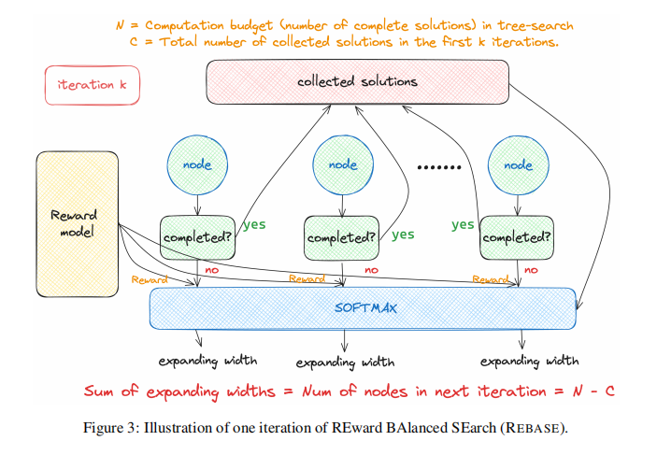

3
Compute-optimal Inferance for Problem-sloving
奖励平衡算法 (REBASE)
相较于采样的方法，这种机制使得搜索过程能够更有效地集中在高质量节点上，从而在推理过程中提升生成正确答案的可能性。
相较于 MCTS 等方法节省了计算量，因为它不涉及通过显式的滚动操作来估计节点质量。
N
C
自强不息 厚德载物
Central South University
Notes:
设定计算预算与迭代参数
计算预算 N：代表允许生成的完整解答数量，也就是总的解答路径预算。
已收集的解答数量 C：在当前迭代之前已经生成的完整解答路径数量。
每次迭代会根据当前的预算和已收集解答数量决定本轮的节点扩展数量。
节点处理与完成检查
对于每个节点（即当前的推理步骤），首先检查该节点是否已经到达了一个完整的解答。
如果节点路径已完成（表示该路径已得出一个完整解答），则将该解答路径放入“已收集的解答”集合中。
如果节点路径未完成，则该节点会被传递到下一步，通过奖励模型进一步评估是否值得扩展。
奖励评估
奖励模型的使用：对于未完成的节点，将其传入奖励模型进行评估。奖励模型会为每个节点生成一个奖励值（reward），该值表示该路径的潜在质量或有价值的程度。
奖励的生成方式可以根据当前解答步骤的合理性或模型对正确解答的信心来衡量。
使用 Softmax 进行扩展宽度分配
奖励模型输出的奖励值被传入一个 Softmax 函数，以计算每个节点的扩展宽度。
节点扩展
根据每个节点的扩展宽度，为其生成对应数量的子节点，代表可能的下一步解答路径。这些新生成的子节点会在下一轮迭代中继续进行相同的处理和评估，直到满足终止条件。
终止条件
REBASE 的每次迭代会重复上述过程，更新计算预算和已收集解答数量。
当生成的完整解答数量 C 达到预设的预算 N，或者没有更多节点可以扩展时，搜索过程终止，输出所有已生成的完整解答。
去掉滚动操作，直接使用奖励模型：
REBASE 直接使用奖励模型对节点进行评分，无需像 MCTS 那样通过滚动模拟来估计节点质量，显著减少了计算开销。
动态分配扩展宽度：
REBASE 使用节点的奖励分数，通过 Softmax 分配扩展宽度，让高分节点生成更多子节点。这样，计算资源集中在高质量路径上，提高了搜索效率
引入平衡温度Tb控制探索集中度：
平衡温度Tb控制节点间分数的集中度，帮助 REBASE 在探索和利用之间找到更灵活的平衡，适应不同任务难度。
低温度：更倾向于将扩展预算集中在高分节点上，有助于在利用上进行深入探索。
高温度：使得扩展预算在多个节点之间较为均匀地分配，从而增强探索的广度。
这个宽度扩展公式确保奖励高的节点在下一层中得到更多的扩展资源，而奖励低的节点则会减少扩展。
这种机制使得搜索过程能够更有效地集中在高质量节点上，从而在推理过程中提升生成正确答案的可能性。
归一化像，确保下次扩展的宽度总和为剩余预算

Slide 6
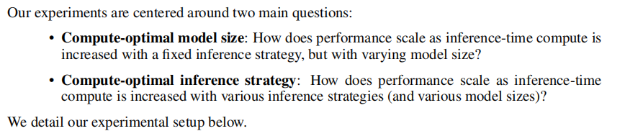
Experiments
4
主要问题
计算最优模型规模：在固定的推理策略下，推理计算增加时，性能如何随着模型规模的变化而变化？
计算最优推理策略：随着推理计算的增加，性能如何随着各种推理策略（和各种模型规模）的变化而变化？
自强不息 厚德载物
Central South University

Slide 7
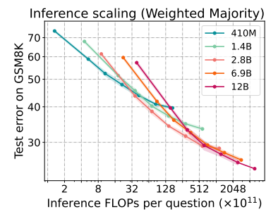
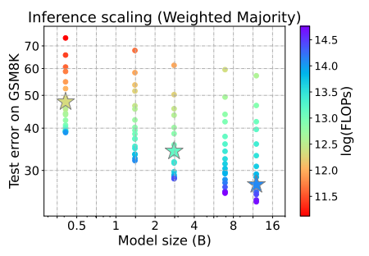

Experiments
4
模型：Pythia 数据集：GSM8K
结论
我们对过程中的计算量C和模型规模 N 进行了回归分析，以建立特定计算预算与其最优模型规模之间的关系。得到的方程式为：
自强不息 厚德载物
Central South University
Notes:
为研究在固定推理策略下推理计算扩展对性能的影响，我们选取了 Pythia 模型作为基础模型，因为 Pythia 系列中有不同规模的模型。（Pythia是由EleutherAI发布的包含16个LLM的套件，研究了模型在不同规模下的训练和演化。每个模型都在相同数据上按相同顺序训练，提供公开数据和检查点以促进科研。）
图1展示了不同模型规模的推理计算量与错误率之间的关系。错误率在开始时逐渐下降，然后趋于饱和。在较小的计算预算下，多次采样较小的模型是计算最优的选择。而在更大的计算预算下，较大模型更为优选，因为小模型的性能已达到饱和。
图 1 的右侧强调，最佳模型规模取决于推理时的计算预算。例如 2 41 2 44 2 47 ，2 41 和 244 时，较小的模型具有计算最优性

Slide 8
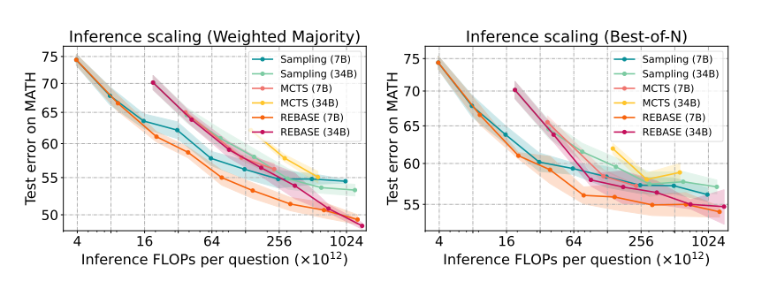
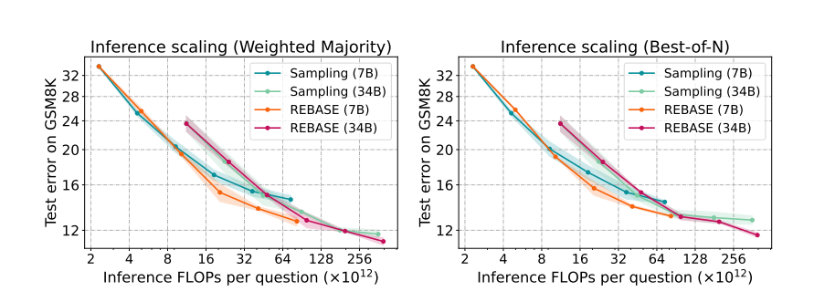
Experiments
4
数据集：MATH
数据集：GSM8k
自强不息 厚德载物
Central South University
Notes:
在不同推理策略（如树搜索、加权多数投票）下研究推理扩展时，我们使用了专门针对数学任务的 Llemma 系列模型（并在 MetaMath 数据集上进行了全参数监督微调。此外，我们还测试了 Mistral-7B 模型，以验证在不同模型架构下的结论）
奖励模型：所有实验都使用相同的 Llemma-34B 奖励模型，并在合成的过程奖励建模数据集 Math-Shepherd 上进行了微调。我们为模型添加了一个奖励头，使其在每一步结束时能够输出一个标量奖励。
推理策略：我们使用采样和树搜索方法生成多个候选解，并通过 best-of-n、多数投票或加权投票选择最终答案。
这两张图显示了 Llemma-7B 和 Llemma-34B 在不同推理策略下的错误率与推理计算量之间的关系
Llemma-7B 以更少的计算量实现与 Llemma-34B 相当的准确性：
两张图显示了 Llemma-7B 和 Llemma-34B 在不同推理策略下的错误率与推理计算量之间的关系。Llemma-7B 实现与 Llemma-34B 相当的准确性所需的计算量约为后者的一半。这一结果在多种推理策略中都成立。对于较小模型，使用合适的推理策略生成更多 tokens，可以在成本和性能之间实现更优的权衡，而无需依赖更大的模型。（小模型即使进行多次采样，其计算量也往往低于大型模型的单次生成）

Slide 9
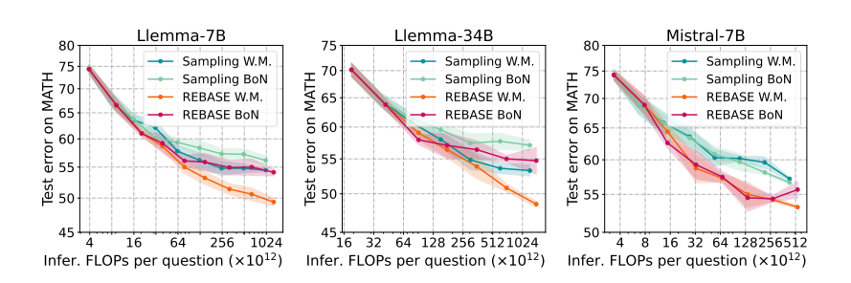
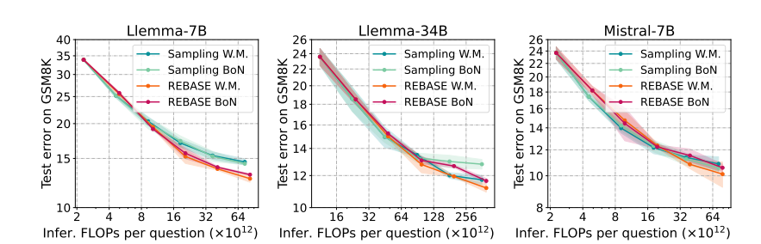
Experiments
4
数据集：MATH
数据集：GSM8k
自强不息 厚德载物
Central South University
Notes:
从上图 可以看到，在 GSM8K 数据集中，采样和 REBASE 都较早达到饱和状态；而在 MATH 数据集中，REBASE 相对更晚饱和。
REBASE 的延迟饱和优势意味着在较大的计算预算下，它能继续提升模型的准确性。这在 MATH 数据集上尤其明显，说明 REBASE 在处理复杂问题时比简单的采样策略更加有效。
（加权多数投票（W.M.）：该策略会结合多个解答路径，根据每个解答路径的得分对结果进行加权投票，以选择最终答案。由于需要综合多个解答，W.M. 更依赖不同路径的得分分布，因此对于每个路径的质量变化不太敏感。这种方法在收敛时倾向于更慢，因为它需要收集和整合更多的路径信息才能达到稳定的结果。
Best-of-N（BoN）：该策略直接从生成的 N 个解答中选择得分最高的那个作为最终答案。BoN 策略更关注最优解答路径，通常只依赖少量高质量的候选路径即可做出决策。因此，它在更少的解答数量下即可找到最佳答案，导致其收敛速度相对较快。）

Slide 10
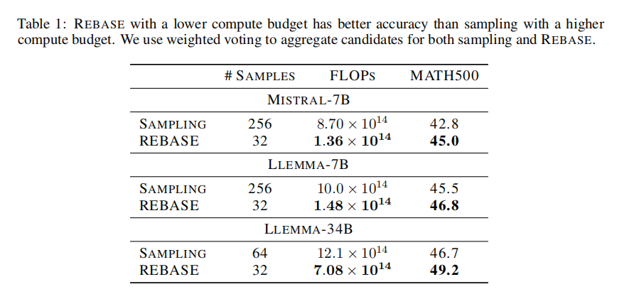
Experiments
4
REBASE 方法显示出在较低的样本数量下仍然能够实现更好的准确性，而采样方法在更高的样本数量下却未必能提供相应的性能提升。这表明 REBASE 在使用计算资源和样本数量上具有更高的效率
自强不息 厚德载物
Central South University
Notes:
REBASE 在更低的计算预算下实现更高的准确性：
与基于采样的加权投票相比，REBASE 在更低的计算预算下实现了更高的准确性。例如，对于 7B 模型，REBASE 在计算量仅为采样的 1/7 时实现了更高的准确性。这一发现具有创新性，区别于以往的树搜索方法，以往的方法通常会牺牲计算成本来提高性能，而 REBASE 则在计算成本更低的情况下获得了更好的性能。
较弱的模型从树搜索中获得更多收益：
比如，REBASE 在 MATH 数据集上对 Mistral-7B、Llemma-7B 和 Llemma-34B 分别提升了 5.3%、3.3% 和 2.6% 的性能。准确性提升的顺序与这些模型在数据集上的贪婪搜索准确性成反比。这表明，贪婪搜索准确性较低的较弱模型更能从 REBASE 等树搜索方法中获益。

Slide 11
Conclusion
5
结论
在固定的计算预算下，使用较小的模型并生成更多的 tokens 的推理策略通常优于使用较大的模型。
在无限计算资源下，基于采样的多数投票策略不可避免地会收敛到一个依赖于基础生成策略的分布。因此，设计替代推理策略以改变采样分布是有意义的。
设计了一种新的推理策略—— REBASE 树搜索，能够在所有测试的计算预算中实现最佳性能。
自强不息 厚德载物
Central South University
Notes:
未来研究方向
扩展推理扩展规律的适用性：
当前的研究主要针对数学问题求解任务，而推理扩展规律是否适用于其他任务仍然未知。未来可以研究在非数学任务（例如语言理解、对话生成等）中的推理扩展规律，观察计算预算对这些任务的推理效果的影响。
验证 REBASE 在其他任务中的有效性：
REBASE 仅在数学任务的两个数据集上进行了验证。未来的研究可以将 REBASE 应用于更多的任务和数据集上，以确认它是否在其他领域中同样表现出色。
改进推理时的算法：
这项研究展示了推理时算法的改进能够显著提升语言模型性能。未来的研究可以进一步探索和设计新的推理策略，以进一步提升语言模型在推理阶段的性能，尤其是在计算资源受限的情况下。
探索采样分布的优化方法：
第二个结论指出了采样策略在无限计算预算下的饱和现象。未来的研究可以专注于如何设计替代的采样分布，避免采样策略的饱和问题，从而在无限预算下获得更好的推理结果。
更广泛的数据集和应用场景测试：
本文的实验主要集中在数学任务上。未来可以在更广泛的数据集和应用场景（如自然语言处理任务、代码生成等）上测试推理扩展规律和 REBASE 方法的适用性，以提高结论的普适性。

Slide 12
THANKS FOR ALL
INFERENCE SCALING LAWS: AN EMPIRICAL ANALYSIS
OF COMPUTE-OPTIMAL
INFERENCE FOR LLM PROBLEM-SOLVING
Yangzhen Wu1∗, Zhiqing Sun2, Shanda Li2, Sean Welleck2, Yiming Yang2
¹Institute for Interdisciplinary Information Sciences, Tsinghua University
²School of Computer Science, Carnegie Mellon University
汇报人：田悦

Slide 13
Experiments
4
实验设置
数据集 ：MATH 和 GSM8K
策略模型
1. 为研究在固定推理策略下推理计算扩展对性能的影响，我们选取了 Pythia 模型作为基础模型
2.在不同推理策略下研究推理扩展时，我们使用了专门针对数学任务的 Llemma 系列模型，并在 MetaMath 数据集上进行了全参数监督微调（Full-SFT）。此外，我们还测试了 Mistral-7B 模型，以验证在不同模型架构下的结论。
奖励模型：所有实验都使用相同的 Llemma-34B 奖励模型，并在合成的过程奖励建模数据集 Math-Shepherd 上进行了微调。我们为模型添加了一个奖励头，使其在每一步结束时能够输出一个标量奖励。
推理策略：我们使用采样和树搜索方法生成多个候选解，并通过 best-of-n、多数投票或加权投票选择最终答案。
自强不息 厚德载物
Central South University
Notes:
奖励模型：所有实验都使用相同的 Llemma-34B 奖励模型，并在合成的过程奖励建模数据集 Math-Shepherd 上进行了微调。我们为模型添加了一个奖励头，使其在每一步结束时能够输出一个标量奖励。
推理配置：我们使用采样和树搜索方法生成多个候选解，并通过 best-of-n、多数投票或加权投票选择最终答案。每种配置都进行了多次实验，以计算均值和方差，从而减小随机性影响，提高结论的可靠性。

